Slide 1

Proyecto Hilos
Carlos Manuel Alvarado Andrade, 20200118
Mario Enrique Pisquiy Gómez, 20200399

Slide 2
Ley de Amdals
Paralelización | Escenario | Velocidad | Diferencia del caso anterior | Diferencia del caso base 2 cores
 | 1 core 1 hilo | 1
Archivos | 1 core 4 hilos | 1
Archivos | 2 core 2 hilos | 1.333333333 | 33.33%
Archivos | 2 core 4 hilos | 1.597713806 | 19.83% | 19.83%
Archivos | 2 core 8 hilos | 1.769911504 | 10.78% | 32.74%
Archivos | 4 core 8 hilos | 2.877697842
Funciones | 1 core 4 hilos | 1
Funciones | 2 core 2 hilos | 1.000040875 | 0.0041%
Funciones | 2 core 4 hilos | 1.000045984 | 0.00051% | 0.00051%
Funciones | 2 core 8 hilos | 1.000053648 | 0.00077% | 0.00128%
Funciones | 4 core 8 hilos | 1.000080474

Slide 3
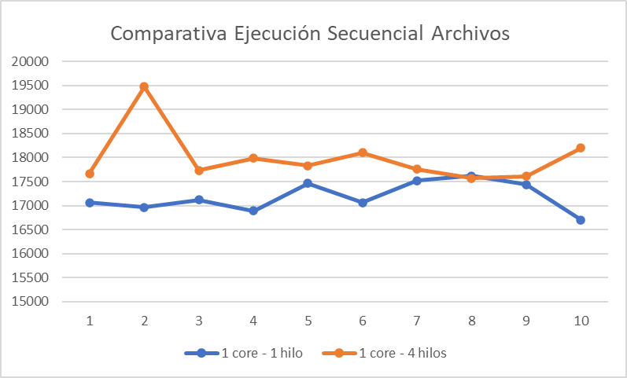
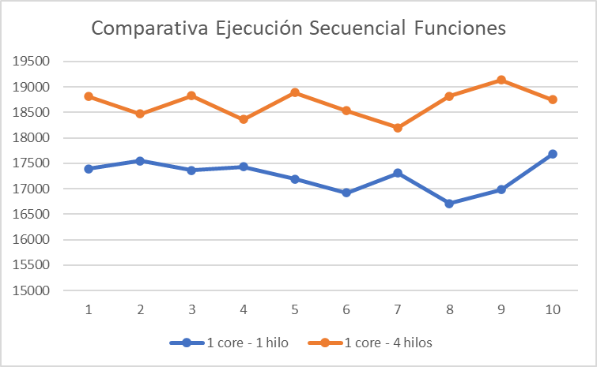
Ejecución Secuencial y Multitask

Slide 4
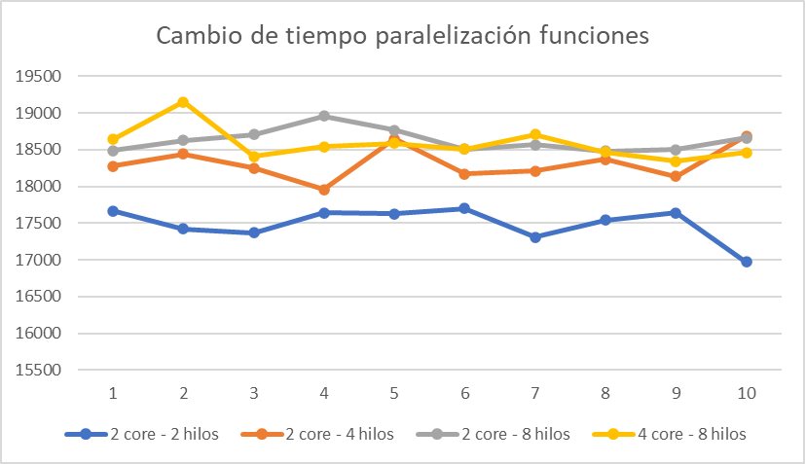
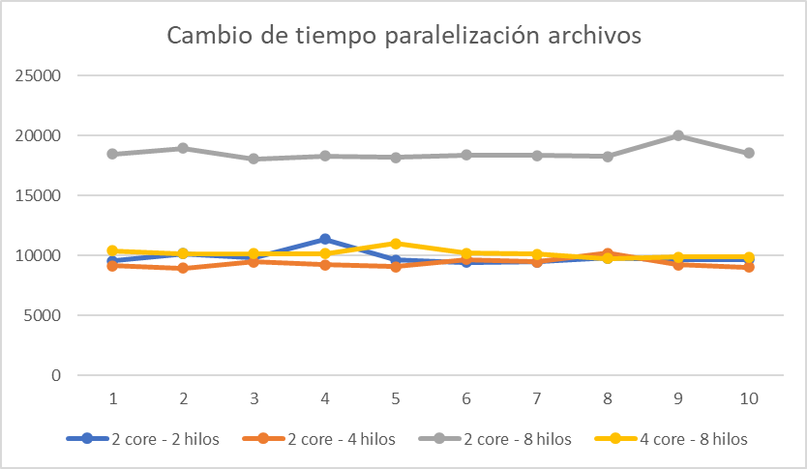
Ejecuciones Paralelización
Funciones
Archivos
Procesador M2
Tiempo en ms
Procesador Ryzen 5
Tiempo en ms

Slide 5
Resultados
Modelo de paralelismo con la ejecución más rápida: 4 Cores y 8 Hilos
Elegimos el modelo de 2 Cores y 4 Hilos paralelizando archivos:
Capacidad de las máquinas (usualmente los procesadores en el mercado suelen ser de 4 núcleos)
Costo de cada núcleo extra en caso fuera un proceso en la nube
El aumento de 2 core y 4 hilos a 2 core y 8 hilos no es tan significativo como el de 2 core 2 hilos a 2 core 4 hilos
Al aplicar paralelización con 2 core 2 hilos, y contrastarlo con el escenario secuencial, la mejora es del 33% en velocidad, según la ley de Amdals

Slide 6
Resultados
En la columna ‘Diferencia del caso base 2 cores’ se aprecia el factor teórico que mejora por cada escenario
4.
5.
Paralelización | Escenario | Velocidad | Diferencia del caso base 2 cores
Archivos | 2 core 2 hilos | 1.33333333
Archivos | 2 core 4 hilos | 1.59771381 | 19.83%
Archivos | 2 core 8 hilos | 1.7699115 | 32.74%
Paralelización | Escenario | Velocidad | Diferencia del caso base 2 cores
Funciones | 2 core 2 hilos | 1.00004087
Funciones | 2 core 4 hilos | 1.00004598 | 0.00051%
Funciones | 2 core 8 hilos | 1.00005365 | 0.00128%

